Slide 1
回顾我们对初中物理的学习，我们都认识了哪些物理现象？
力、热、光、电、声等现象
这些现象是孤立存在的吗？彼此之间有联系吗？有什么样的联系？

Slide 2
第3节
能量的转化和守恒

Slide 3
思考与讨论
我国有句俗语：“既要马儿跑，又要马儿不吃草。”你认为这可能吗？为什么？
俗话说：人是铁饭是钢一顿不吃饿得慌。这句话有什么物理道理？

Slide 4
实验1摩擦生热：
说明力现象和热现象有联系。这个过程机械能转化为内能。
实验2手摇发电机发电：
说明力现象和电现象有联系。这个过程机械能转化为电能
实验3打开电灯电灯发出光和热：
说明电现象和光现象、热现象有联系。这个过程电能转化为光能和内能。
自然界中各种现象不是孤立的，而是相互联系的，用能量的观点可以反映这种联系。

Slide 5
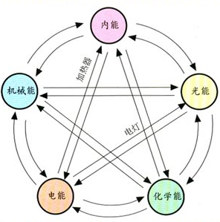
摩擦生热
火 把
热机
太阳能热水器
太阳能帆船
发电机
萤火虫发光
光合作用
电动机
蓄电池充电
干电池供电

Slide 6
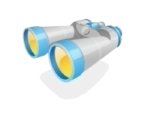
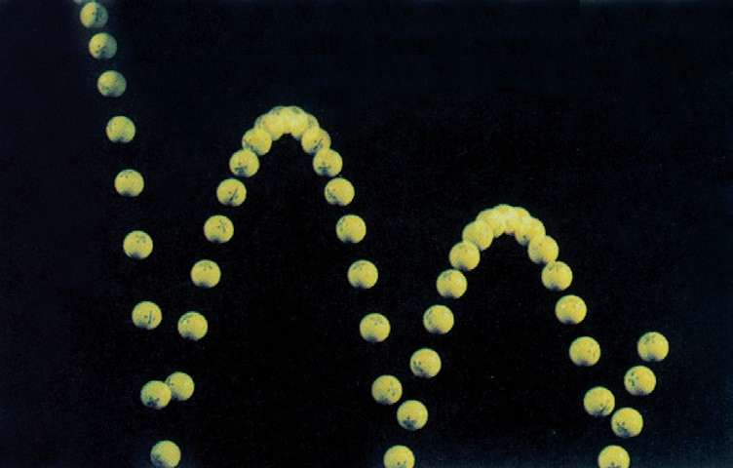
做做想想议议
（1）拿一个乒乓球由手中释放，观察小球的运动情况。
（2）结合乒乓球在地面弹跳的频闪照片，想一想，为什么它的高
度会逐渐降低？是
否丢失了能量？减
少的机械能到哪去
了？

Slide 7
能量守恒定律
能量既不会消灭，也不会创生，它只会从一种形式转化为其他形式，或者从一个物体转移到另一个物体，而在转化和转移的过程中，能量的总量保持不变。这就是能量守恒定律
转化：
转移：
在发生能量转化时，转化前和转化后的能量形式是不同的。
在发生能量转移时，转移前后能量的形式是相同的。
能量守恒
宇宙中各种形式的能量的总量是保持不变的
（1）该定律是大量实验事实得出，是人们对自然现象
长期观察和研究的科学总结。
（2）是自然界最普遍、最重要的基本定律之一，是人
们认识自然和改造自然的重要科学依据。

Slide 8
十九世纪自然科学的三大发现：
1.能量守恒定律
2.生物进化论
3.细胞学说

Slide 9
1933年意大利科学家费米，在研究β衰变的过程中发现，能量不守恒。于是他根据能量守恒定律大胆预言了还有一种未发现的粒子，这就是现在已被科学界公认的中微子。这一事例说明了能明守恒定律，已成为人类认识自然的重要依据。

Slide 10
说出下述过程的能量转化或转移情况。
（1）石块从空中落下
（2）用电炉烧水
（3）电动机带动水泵抽水
（4）电流通过电灯发光
（5）植物的光合作用
（6）蓄电池放电
（7）雨天时发生雷电
（8）风吹动帆船前进
（9）用热水袋暖手
重力势能转化为动能
电能转化为内能
电能转化为机械能
电能转化为光能和内能
光能转化为化学能
化学能转化为电能
电能变为声能、光能、内能
机械能的转移
内能的转移

Slide 11
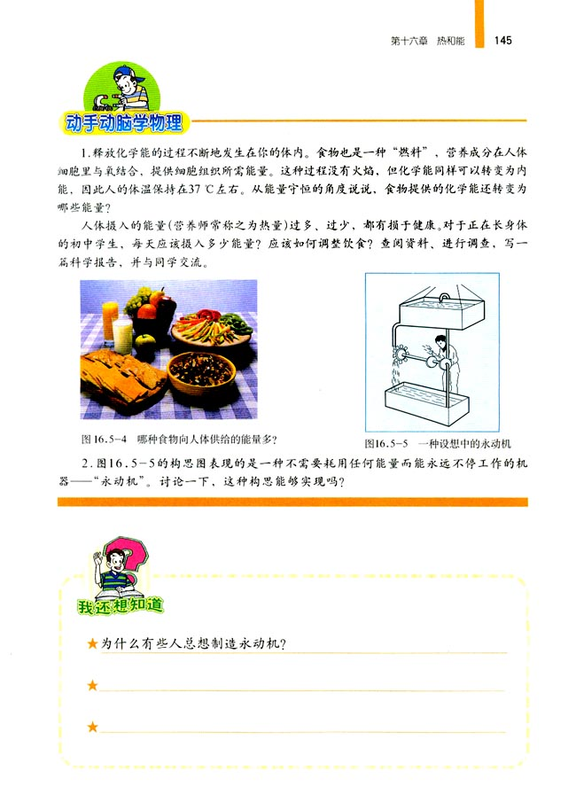
如图的构思思路图表现的是一种不需要耗用任何能量而能永远不停工作的机器－－－永动机；讨论下这种构思能实现吗？

Slide 12

练一练
1．一支向高空瞄准的步枪，扣动扳机后射出一颗子弹，子弹没有击中目标，最后 下落陷在土地中。请你说出以上过程中发生了哪些能量转化。
火药的化学能
燃气的内能
子弹的机械能
空气、土地的内能

Slide 13
练一练
2．请从能量转化的角度具体说明以下效率的意义。
● 某太阳能电池工作时的效率是16％
● 某电动机工作的效率是83％
● 某锂电池充电时效率是99％
● 某柴油机工作的效率是35％
● 某电热水器工作的效率是87％
太阳能电池把接收到的太阳辐射的能量的16％转化为电能。

Slide 14
1、下面例子中,属于内能转化为机械能的是（ ）
A.运载火箭点火发射
B.水从高处冲下带动水轮机
C.用酒精灯对铜棒加热
D.流星在地球大气层中高速运动且发热发光
2、下列事例中，属于机械能转化为内能的是（ ）
A. 篮球撞上篮板又弹回来
B.火箭从发射到进入轨道之间的运行过程
C. 子弹打入墙里
D.汽车发动机工作，使汽车运动起来
3、下列四种现象中，只发生能的转移而不发生能的转化的过程是（ ）
A.给电动自行车的蓄电池充电
B.闭合开关后，灯泡发光
C.烧水时，水蒸气顶起壶盖
D.冬天用手摸户外的金属杆时手感觉到冷
A
C
D

Slide 15
4、小宇星期天到青岛会展中心观看了有关“神舟”五号的航天展，他搜集了一些问题，回到班中想要考考你：
（1）长征二号F火箭：它的发动机工作时，将内能转化为 能。它是利用向后喷出气流而使自身受力前进的，这是运用了 的道理。
（2）飞船上的太阳能电池翼：是为飞船提供能源的装置，它的作用是将太阳能转化为 能．
（３）飞船的运行过程：飞船沿椭圆轨道围绕地球运行了14圈，轨道上离地面最近点：200千米，最远点：350千米．从远地点到近地点运行的过程中，飞船的速度： ，势能： ．
机械
力的作用是相互的
电
增大
减小
（4）返回大气层：这时飞船与大气层发生剧烈磨擦，变成一个火球，将_ ______能转化为 ______能。因此飞船降温十分重要。一种重要的降温方式就是“烧蚀防热”：在飞船表面涂有一层高分子固体材料，让这些材料在发生物态变化时吸收热量。你认为可能发生的物态变化有： 、 、 ，理由是这些物态变化都是： 过程。
机械
内
熔化
汽化
升华
吸收
（5）太空生活与工作：若不穿太空服，只带氧气瓶，航天员能否走出舱外？运用你所学的科学知识说出一条理由。答： （填“能”或“不能”）。因为： 。
不能

Slide 16
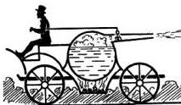
汽车的诞生改变了人类的生活方式．事实上，人类很早就在探寻着更好的代步工具，法国人居纽于1769年制造了世界上第一辆蒸汽驱动的三轮车．现在你看到的这幅漫画，据说是牛顿所设计的蒸汽汽车原理图，试就该原理图回答下列问题：
（1）列举原理图中运用了哪些物理知识？
力的作用是相互的
力能改变物体的运动状态
能量的转化
（2）原理图中涉及到哪几种形式的能量？请简述对应的能量转化过程．
燃料燃烧时，化学能转化为内能
水蒸气向后喷出，内能转化为机械能
（3）使汽车向前运动的力是怎样产生的？这个力的施力物体是谁？
蒸汽汽车将水蒸气向后喷出，对水蒸气施以一个向后的力，根据力的作用是相互的，水蒸气对蒸汽汽车有一个向前的反作用力，使汽车向前运动的力的施力物体是水蒸气．

Slide 17
1、先分析下列能量转化，再判断正误
（1）停止用力，秋千越摆越低，能量的总量也越来越少（ ）
（2）直升机匀速上升时，能量的总量在增加。（ ）
√
×
2、地热是一种新能源，怎样利用地热，还在探索的一个重大课题。地热发电过程中的能量转化如下。
地热使水产生大量的水蒸气能通过蒸汽机转化为 （ ）能 再通过发电机转化（ ）能
3、在一密闭的房间中打开正在工作的电冰箱的门，工作一段时间后整个房间的温度将请用能量的角度来分析（ ）
A 明显升高 B 明显下降 C 微微升高 D 微微下降
机械能
电
C

